Slide 1

Sistema de Eficiência Buddha Spa
DOCUMENTO DE VISÃO · NOVEMBRO 2026
Rede de agentes de IA para monitoramento, organização e ganho de eficiência da franqueadora
Buddha Wellness Group · Buddha Spa
Visão para CEO, Tecnologia e Gente & Gestão · Confidencial
Notes:
Abertura. Este material resume a visão de negócio do Sistema de Eficiência e acompanha o documento completo (PDF) e o documento técnico.

Slide 2



O problema que o sistema resolve
Cerca de 100 colaboradores, CLT e PJ, recebem demanda por sete canais e ninguém enxerga o todo
Demanda fragmentada
Percepção sem medida
Controles manuais e tardios
Pedidos chegam por WhatsApp, Teams, e-mail, chamado SULTS, reunião, intranet e corredor. O Planner registra só uma parte. Não há visão única por pessoa nem por time.
O diagnóstico NR-1 mostrou sensação de sobrecarga. Gestores não conseguem confirmar nem refutar: não existe medida de carga versus 44h, nem de previsto versus entregue.
O cruzamento ponto x catraca x facial é feito à mão pelo DP, meses depois. Alertas chegam quando o problema já aconteceu.
7
44h
D+60
26
canais de entrada de demanda
de capacidade semanal sem medida de uso
de atraso no fechamento manual de ponto x catraca
ações do plano NR-1 que este sistema instrumenta
Notes:
Três sintomas que o diagnóstico NR-1 confirmou. O sistema ataca os três com dados que já existem nas ferramentas corporativas.

Slide 3
A solução em uma frase
Uma rede de seis agentes de IA que coleta diariamente o que já está nas ferramentas corporativas, transforma em uma visão única de demanda, carga, entrega, jornada e clima por pessoa, time e diretoria, devolve ao colaborador um copiloto diário de organização e aos gestores dashboards, alertas em tempo real e relatórios periódicos, tudo sob governança rígida de acesso, log e aprovação.
1
2
3
4
5
6
Monitor de Atividades
Organizador
Termômetro de Humor
Gestão de DP
Reports e Alertas
Governança
o que está acontecendo
copiloto do colaborador
clima e stress por área
jornada e assiduidade
a pessoa certa, na hora certa
acesso, log e parâmetros
Não é ferramenta punitiva · só lê, nunca escreve nas fontes · não substitui gestor, DP nem Jurídico · conversa pertence aos participantes
Notes:
Resumo da proposta. Reforçar o que o sistema não é: não pune, não escreve em nome de ninguém, não decide.

Slide 4
Dez princípios de desenho
Valem para todos os agentes e são o critério de aceite para o time de Tecnologia
1
Somente leitura nas fontes
2
Dado observado é imutável
Nenhum agente escreve em Teams, Outlook, WhatsApp, SULTS ou fSense. A única escrita é nos sistemas do próprio Sistema de Eficiência e, com confirmação do colaborador, no Planner.
O fato bruto nunca é apagado. O que muda, com aprovação, é a classificação ou a justificativa. O De/Para fica para sempre.
3
O colaborador vê o próprio espelho
4
Hierarquia define visibilidade
Cada pessoa enxerga seus dados de atividade e jornada como o gestor os vê, exceto o Termômetro de Humor.
Gestor vê liderados; gestor de gestores vê a árvore; diretor vê a diretoria; CEO vê tudo; DP e G&G veem toda a jornada.
5
Conversa pertence aos participantes
6
Separação entre medir e julgar
Conteúdo só gera dado para quem participou e para o diretor da área. Nada é inferido de conversas de terceiros.
Os agentes medem, classificam e alertam. Avaliação, disciplina e folha continuam processos humanos.
7
Aprovação sempre no Teams
8
Minimização e retenção
Colaborador solicita, gestor decide em card. Após 48h úteis, dados de jornada sobem ao DP. Tudo com log.
Conteúdo bruto retido por prazo curto; ficam metadados e classificações. Screenshots do fSense ficam fora dos dashboards.
9
Parametrizável com dupla aprovação
10
Explicável
Limiares, taxonomias e horários em um painel. Mudanças exigem duas pessoas de TI; o diretor ajusta só a própria área.
Todo KPI, alerta ou sugestão mostra quais fatos o geraram, com link para a origem. Sem caixa-preta.
Notes:
Os dez princípios resolvem antecipadamente as dúvidas de implementação. O time de TI deve usá-los como critério de aceite.

Slide 5
Arquitetura funcional: a rede de agentes
A camada de coleta traz e normaliza; os agentes 1 a 4 interpretam; o 5 comunica; o 6 governa. O Orquestrador aciona cada um na hora certa
Camada 0 · Fontes
Microsoft 365: Teams, Outlook, Calendário, Planner, OneDrive, SharePoint
Databricks: SULTS, Control iD, intranet, portal jurídico
fSense (toda a empresa)
WhatsApp Web (exportação)
Trello pontual · Feedz secundário
SO da estação
▼
Camada 1 · Coleta e classificação
Coletor diário por fonte, incremental, isolado
Classificador IA: Demanda, Interação, Bloco de tempo, Evento de jornada, Sinal de humor
Cadastro de pessoas e hierarquia (fonte das permissões)
▼
Camada 2 · Agentes de negócio
1 · Monitor de Atividades
2 · Organizador de Atividades
3 · Termômetro de Comunicação e Humor
4 · Gestão de DP
▼
Camada 3 · Comunicação e governança
5 · Reports e Alertas
6 · Governança, Auditoria e Parametrização
Orquestrador: agenda, encadeia, reprocessa, registra
▼
Camada 4 · Canais
Dashboards web com filtros
Teams: cards de alerta e de aprovação, resumo das 08h, chat
E-mail: relatórios em PDF
Chat do colaborador
Notes:
Separar coleta, classificação e interpretação permite trocar uma fonte sem quebrar o resto, aplicar permissões em um ponto só e auditar onde cada dado nasceu.

Slide 6






Fontes de dados
Tudo o que já existe nas ferramentas contratadas. Coleta somente leitura, incremental, com retenção curta do conteúdo bruto
Microsoft 365
Horária
Databricks (lakehouse)
Diária, ideal horária
Teams (chats, canais, reuniões e transcrições), Outlook, Calendário, OneDrive e SharePoint. O Planner é a ferramenta principal de tarefas: referência de demanda formal planejada. Adoção ainda baixa, que o Organizador ajuda a acelerar.
SULTS (chamados de franqueados e entre áreas, SLAs), Control iD (catraca, ponto, reconhecimento facial), intranet e portal jurídico. Recebe também as novas fontes.
fSense · já em toda a empresa
Diária, ideal horária
WhatsApp Web corporativo
Contínua com estação ativa
Tempo por aplicação e site, categoria trabalho/pessoal/não aprovado, atividade e ociosidade, jornada aderida. Screenshots e geolocalização existem na ferramenta, mas ficam fora dos agentes.
Leitura por exportação de conversas e transcrição de áudios a partir da estação ligada, sem API oficial e sem escrita. Identifica demanda, prazo e tom. Nunca o número pessoal.
Trello e Asana residual
Horária
Feedz e cadastro de pessoas
Diária / sob demanda
Trello para quem ainda usa; Asana mantido só para poucos colaboradores após o cancelamento geral. Nomenclaturas unificadas com o Planner.
Feedz com pouco uso e em avaliação: só agregados, sem KPI relevante apoiado nele. Cadastro de pessoas e hierarquia mantido por G&G, com vigência, é a fonte das permissões.
Notes:
O Planner substitui o Asana como ferramenta principal de tarefas. O Feedz tem pouco uso e pode ser desativado, por isso nenhum KPI importante depende dele.

Slide 7
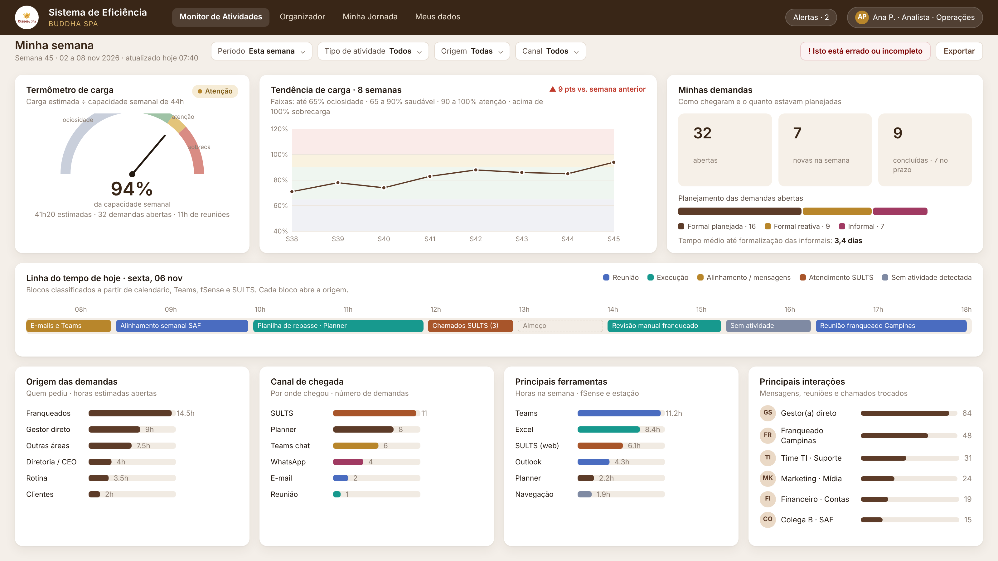
1
Monitor de Atividades
Vê: colaborador (o próprio) · gestor (liderados) · gestor de gestores (árvore) · diretor (área) · CEO (tudo). Edita: ninguém diretamente
Mostra, sem opinião, o que está acontecendo: carga versus 44h, origem (gestor, outra área, franqueado, CEO, cliente), canal (Planner, SULTS, Teams, e-mail, WhatsApp) e planejamento (formal planejada, formal reativa, informal).
Previsto x entregue, SLAs do SULTS, aderência de estimativa, mix de tipo de atividade, ferramentas mais usadas, rede de interações, fragmentação e blocos de foco.
Visão consolidada do time: mapa de calor pessoa x semana, concentração de demanda, pontos únicos de falha, temas da semana e alertas de sobrecarga ou ociosidade.
Todo indicador abre o relatório detalhado das linhas que o compõem. O colaborador não altera o Monitor: se discorda, pede ajuste e o gestor decide via Teams, com De/Para e log.
Mockup ilustrativo do dashboard · dados fictícios
Notes:
Base factual dos demais agentes. O ranking é de carga, para redistribuição, nunca de desempenho.

Slide 8
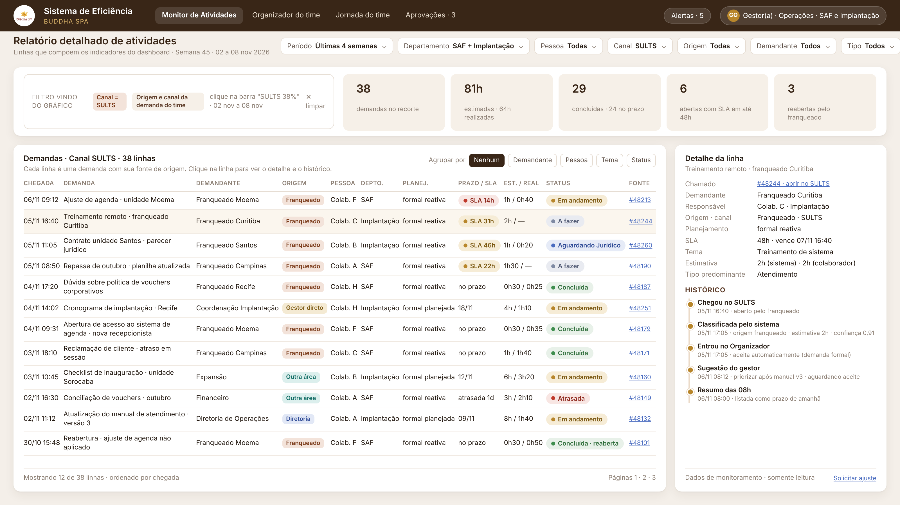
Do indicador ao detalhe: relatório detalhado de atividades
Qualquer número, barra ou célula dos dashboards abre a lista das linhas que o compõem, com os mesmos filtros e permissões
Ao clicar, por exemplo, em "demandas via SULTS", aparecem todas as demandas desse canal: data de chegada, o que é, quem demandou, origem, pessoa, departamento, planejamento, prazo ou SLA, estimado e realizado, status e link para a fonte.
Filtros por período, pessoa, departamento, origem, canal, demandante, tipo, status e tema; agrupamento, ordenação e exportação em Excel e PDF.
Cada linha abre o histórico completo: chegada, classificação, entrada no Organizador, sugestões e ajustes aprovados.
Herda a permissão do dashboard de origem; totais do detalhe sempre batem com o indicador clicado.
Mockup ilustrativo do relatório detalhado · dados fictícios
Notes:
Rastreabilidade de cada KPI: o detalhe em linhas é a prova do indicador. Vale para Monitor, DP e Reports; o Termômetro mostra apenas sinais agregados.

Slide 9
Faixas de carga: como o termômetro lê a semana
Índice de carga = carga estimada da semana ÷ capacidade (44h; 40h quando a lei mudar; PJ pela jornada contratual). Limiares parametrizáveis
Até 65%
65 a 90%
90 a 100%
Acima de 100%
Possível ociosidade
Saudável
Atenção
Sobrecarga
Alerta ao gestor após 2 semanas, cruzado com ociosidade do fSense
Faixa alvo. Nenhuma ação
Organizador sugere replanejamento; gestor vê no consolidado
Alerta ao gestor em 2 semanas seguidas ou pico acima de 120%; diretor em 4 semanas
Carga estimada = estimativas das demandas abertas na semana + horas de reunião agendadas + tempo médio histórico de resposta a interações.
Estimativa inicial vem do histórico do próprio colaborador e da área; o colaborador ajusta no Organizador e o ajuste fica registrado.
Neste exemplo três pessoas estão acima de 100% e uma abaixo de 65%: o gestor recebe alerta e a visão de redistribuição.
Notes:
Faixas definidas pela direção: até 65% ociosidade; 65 a 90% saudável; 90 a 100% atenção; acima de 100% sobrecarga.

Slide 10
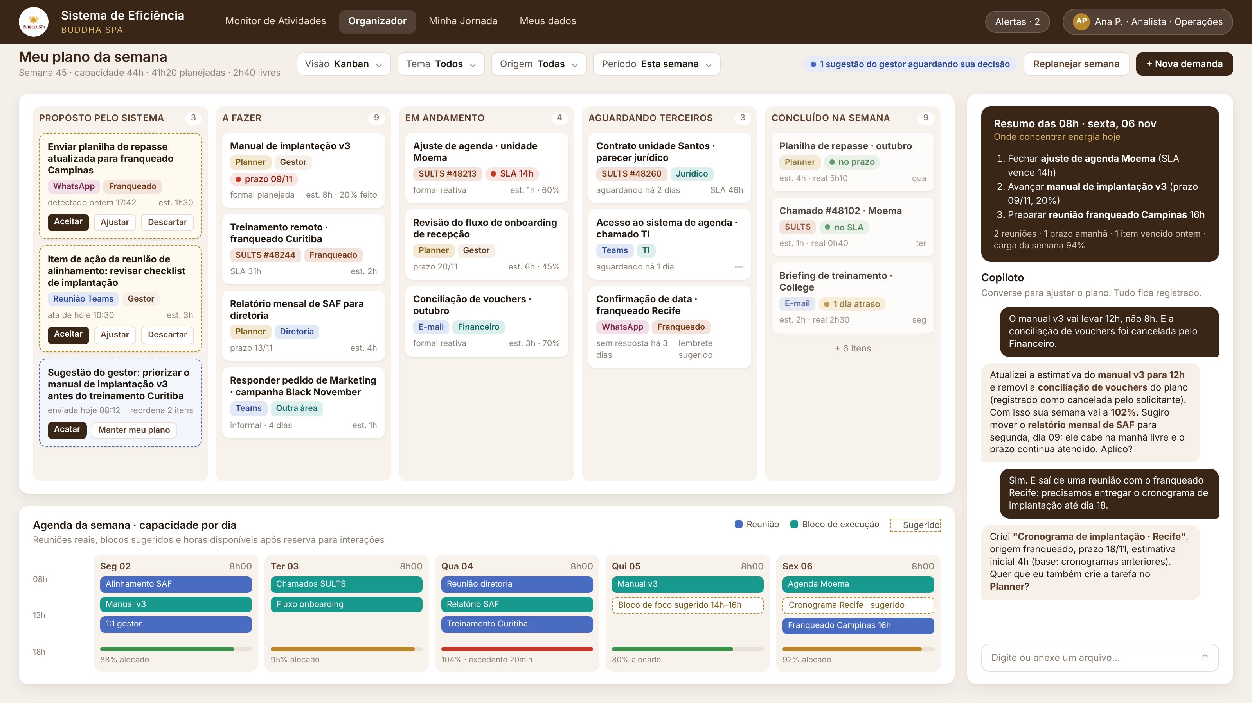
2
Organizador de Atividades
Vê e edita: o próprio colaborador. Vê e sugere: gestor, gestor de gestores, diretor, CEO. O plano é gestão do colaborador
Copiloto pessoal: reúne tudo o que a pessoa tem no colo (Planner, SULTS, atas de reunião, pedidos em e-mail, Teams e WhatsApp dirigidos a ela) e propõe o plano da semana e do mês, com estimativas e prioridades.
Só entra o que teve interação com o próprio colaborador. Itens detectados chegam como "propostos" e são aceitos, ajustados ou descartados por ele.
Chat em linguagem natural para mudar estimativas, mover prazos, cancelar, adicionar demandas e anexar arquivos. Tudo em log. Pode criar a tarefa no Planner com um clique.
O gestor pode propor mudança de prioridade: chega como sugestão, só vale se o colaborador acatar. Mudanças diretas do gestor acontecem apenas nos sistemas de origem, como Planner e SULTS.
Resumo diário às 08h no Teams para cada colaborador e consolidado para o gestor.
Mockup ilustrativo do dashboard · dados fictícios
Notes:
O Organizador é a parte do sistema em que o colaborador manda. Isso sustenta o engajamento e a adoção do Planner.

Slide 11
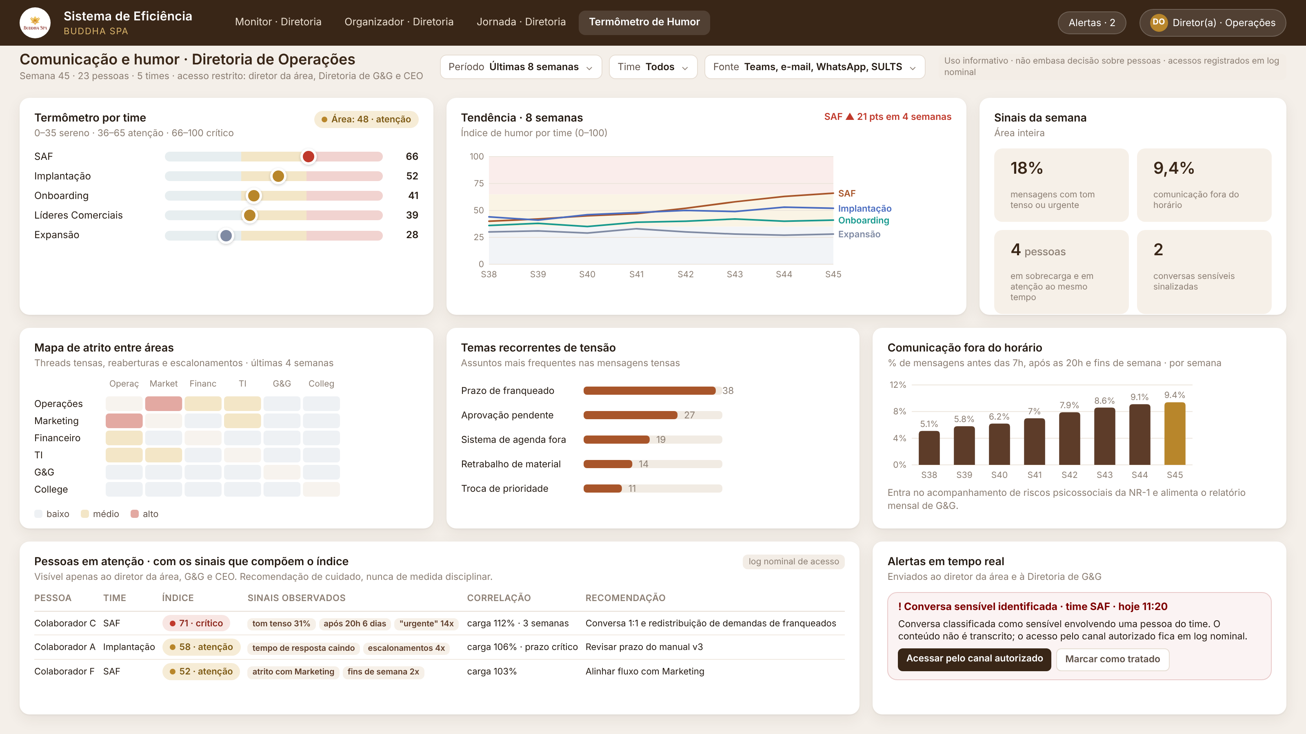
3
Termômetro de Comunicação e Humor
Vê: diretor da área (sua área), Diretoria de G&G e CEO (tudo). Colaboradores e gestores intermediários não acessam
Lê tom e padrões de comunicação em Teams, e-mail, WhatsApp corporativo e SULTS: mensagens tensas ou urgentes, fora do horário, tempo de resposta caindo, escalonamentos. Feedz entra só como sinal secundário e agregado.
Índice de 0 a 100 por time e área (0 a 35 sereno, 36 a 65 atenção, 66 a 100 crítico), tendência, mapa de atrito entre áreas, temas de tensão e correlação com carga e jornada.
Pessoa em faixa crítica e conversa sensível geram alerta imediato ao diretor da área e à Diretoria de G&G, sem transcrição do conteúdo.
Finalidade preventiva, alinhada à NR-1. Não embasa avaliação, PDI, folha ou decisão disciplinar. Todo acesso a conteúdo fica em log nominal.
Mockup ilustrativo do dashboard · dados fictícios
Notes:
Termômetro informativo para a liderança. Áreas com menos de 4 pessoas mostram só a faixa.

Slide 12
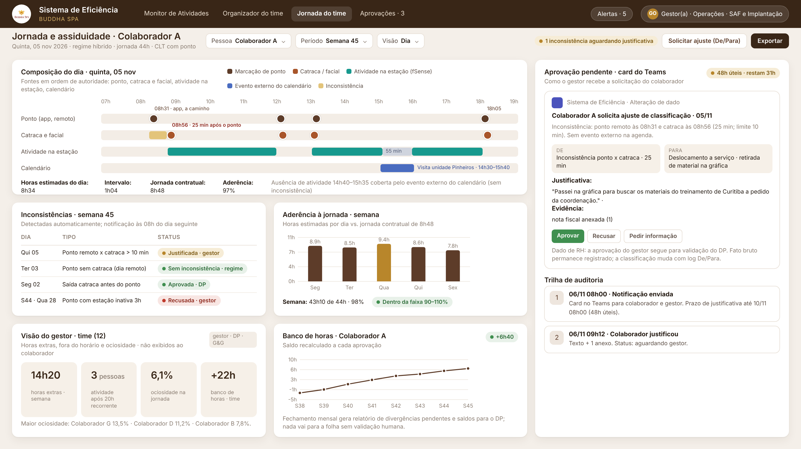
4
Gestão de DP: jornada, assiduidade e aderência
Vê: colaborador (o próprio), gestor (liderados), Diretoria de G&G e equipe de DP (tudo), CEO. Altera dado de RH: somente DP
Cruza automaticamente ponto, catraca, reconhecimento facial, atividade na estação (fSense e SO) e calendário. Substitui as planilhas manuais de ponto x catraca.
Detecta inconsistências: ponto remoto com catraca mais de 10 minutos depois, ponto sem catraca, catraca sem ponto, estação inativa dentro do ponto, geolocalização fora do raio.
Toda inconsistência notifica colaborador e gestor via Teams às 08h do dia seguinte; o colaborador tem 48h úteis para justificar e o gestor decide. Depois disso, só o DP aprova.
Horas extras, trabalho fora do horário e ociosidade na jornada são vistos pelo gestor da área, DP e G&G, não pelo colaborador.
Banco de horas recalculado a cada aprovação; fechamento mensal com divergências e saldos para o DP. Nada vai para a folha sem validação humana.
Mockup ilustrativo do dashboard · dados fictícios
Notes:
PJ não tem ponto nem folha: mede-se apenas aderência à jornada contratual para gestão de capacidade.

Slide 13
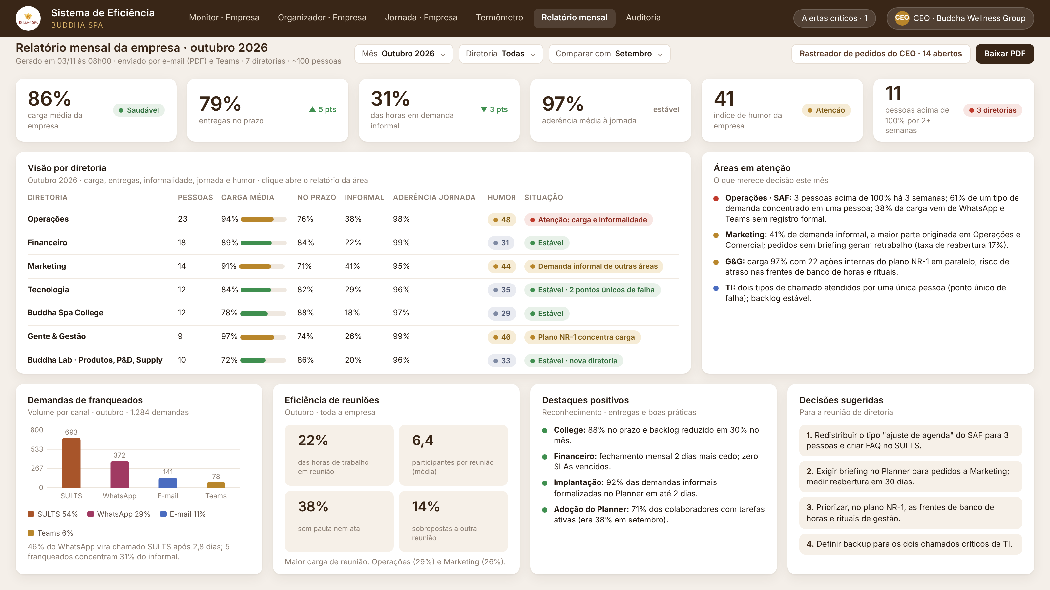
5
Reports e Alertas
Entrega para colaboradores, gestores, diretores, Diretoria de G&G, equipe de DP e CEO, cada um no seu recorte
Diário às 08h: resumo do dia para cada colaborador; consolidado dos liderados e aprovações pendentes para o gestor; inconsistências de jornada para o DP.
Semanal (segunda, 08h): semana do time para gestores e diretores; termômetro de humor da área para o diretor.
Mensal (1º dia útil): relatório da área para o diretor; da empresa para o CEO; de pessoas e jornada para G&G e DP; de logs para TI. Inclui destaques positivos e decisões sugeridas.
Tempo real: conversa sensível, faixa crítica de humor, gargalo de entrega, tema importante fora da agenda, SLA vencendo, irregularidade de ponto, sobrecarga sustentada. Regra anti-ruído com limite diário por severidade.
Mockup ilustrativo do dashboard · dados fictícios
Notes:
A matriz completa de relatórios e o catálogo de alertas estão no documento de visão.

Slide 14
6
Governança, Auditoria e Parametrização
Quem vê o quê, como um dado muda, o que fica registrado e como as regras são ajustadas
Perfil | Monitor (1) | Organizador (2) | Humor (3) | DP (4) | Reports (5) | Parâmetros (6)
Colaborador | Próprio (leitura) | Próprio (edita) | — | Próprio; contesta em 48h | Resumo diário | —
Gestor direto | Liderados | Liderados (leitura e sugestão) | — | Liderados; aprova em 48h; vê extras e ociosidade | Diário e semanal do time | —
Gestor de gestores | Árvore abaixo | Árvore (leitura) | — | Árvore; escalonamento | Semanal consolidado | —
Diretor de área | Diretoria | Diretoria (leitura) | Sua área | Diretoria | Semanal e mensal; alertas | Parâmetros da área
Diretoria de G&G | Empresa | Empresa (leitura) | Empresa | Empresa | Mensal de pessoas e humor | Limiares de humor e jornada
Equipe de DP | — | — | — | Empresa; aprova fora da janela e dados de RH | Diário e mensal de DP | Regras de banco de horas
CEO | Tudo | Tudo (leitura) | Tudo | Tudo | Mensal da empresa; críticos | Leitura e auditoria
TI (administração) | Metadados e logs | Metadados e logs | — | Metadados e logs | Relatório de logs | Tudo, com dupla aprovação
Regras que não mudam
Colaborador nunca muda o próprio dado: pede, e o gestor decide via Teams com De/Para.
Dado de RH só muda com aprovação do DP, mesmo quando pedido por gestor.
Gestores têm chat exclusivo de Alteração de Dados; o colaborador é notificado e pode contestar.
Logs de acesso, alteração e operação são imutáveis e vão em relatório mensal para TI; G&G e CEO auditam a qualquer momento.
Parâmetros globais: dupla aprovação de TI, uma delas o gestor de TI. Diretor ajusta pesos, limiares e temas da própria área dentro de faixas.
TI administra sem ver conteúdo: metadados e logs apenas.
Notes:
Matriz de acesso derivada automaticamente do cadastro de hierarquia mantido por G&G.

Slide 15
Fluxo de contestação e aprovação via Teams
Vale para dados de atividade (Monitor) e de jornada (DP). O fato bruto nunca muda; muda a classificação, com De/Para e log
1
2
3
4
5
Dado computado
Colaborador justifica
Card para o gestor
Decisão registrada
Fora da janela ou dado de RH
D+1 o dado aparece no painel do colaborador e do gestor. Inconsistências de DP são notificadas às 08h do dia seguinte a ambos.
›
No chat: "das 14h às 16h estava em reunião com franqueado sem agenda". Anexa evidência. Relógio de 48h úteis começa na notificação.
›
De e Para lado a lado, link para o fato de origem, botões Aprovar, Recusar e Pedir informação. Prazo de 2 dias úteis; sem resposta escala ao gestor do gestor e avisa o DP.
›
Aprovado: classificação muda, fato bruto fica, log guarda quem, quando e o quê. Recusado: colaborador recebe o motivo.
›
Depois das 48h, ou sempre que for ponto, horas ou banco: o gestor só recomenda e o DP decide.
08h
48h úteis
2 dias úteis
100%
notificação no dia seguinte, para colaborador e gestor
para justificar; depois a alçada sobe ao DP
para o gestor decidir antes de escalar
das alterações com log imutável e relatório para TI
Notes:
O Teams é o canal de aprovação porque todos já o usam, registra quem clicou e quando, e abre o dashboard pelo próprio card.

Slide 16













Funcionalidades transversais de gestão
Catorze capacidades que atravessam os agentes, usam os mesmos dados e entram em produção ao longo das três fases
Eficiência de reuniões
Matriz de demanda área x área
horas, participantes, sem pauta ou ata, sobreposições
quem demanda quem, com volume, canal e SLA
Demandas de franqueados
Rastreador de pedidos do CEO e da diretoria
volume, tema e canal por franquia; o que vira FAQ
status e responsável sem precisar perguntar
Ponto único de falha
Blocos de foco e fragmentação
demandas que só uma pessoa atende; base para sucessão
tempo contínuo sem interrupção; blocos sugeridos
Fora do horário como risco NR-1
Formalização assistida no Planner
mensagens e atividade fora da janela, por pessoa e área
demanda informal vira tarefa ou chamado com um clique
Capacidade por área
Onboarding de novos colaboradores
horas de demanda versus disponíveis; insumo de dimensionamento
plano dos 90 dias; sinal de subcarga ou isolamento
Shadow IT e uso não aprovado
Reconhecimento positivo
aplicações relevantes por área para Segurança da Informação
relatórios destacam entregas no prazo e boas práticas
Sincronização de nomenclaturas
Modo "semana que vem"
Planner, Trello e SULTS com prioridade, status e prazo comparáveis
toda sexta o plano da próxima semana e a visão do gestor para redistribuir
Notes:
Funcionalidades transversais do sistema, distribuídas entre as fases 1 a 3 do roadmap.

Slide 17
Roadmap: 100% implantado em 6 meses
Toda a empresa desde a Fase 1, sem piloto: o fSense já está em todas as estações e as demais fontes já existem
Fase 1 · Meses 1 e 2
Fase 2 · Meses 3 e 4
Fase 3 · Meses 5 e 6
Fundação e controle
Copiloto e clima
Inteligência e integração
Cadastro de pessoas e hierarquia saneado por G&G
Coletor: Microsoft 365, Databricks (SULTS, Control iD), fSense, Planner, Trello
Agente 1 Monitor: carga, origem, canal, previsto x entregue, ferramentas
Agente 4 DP: cruzamento completo, notificação 08h, contestação em 48h
Agente 6: matriz de acesso, fluxo De/Para, logs
Agente 5: resumo das 08h simples; alertas de jornada e SLA
Complementos: rastreador do CEO, shadow IT, reconhecimento, nomenclaturas
Agente 2 Organizador completo: kanban, chat, estimativas, upload, formalização assistida no Planner
WhatsApp Web por exportação; transcrições de reunião
Agente 3 Termômetro por área, após comunicado e política interna
Relatórios semanais e mensais por público; catálogo completo de alertas
Painel de parametrização com dupla aprovação; parâmetros do diretor
Complementos: reuniões, franqueados, foco, fora do horário, "semana que vem"
Matriz área x área, capacidade por área, ponto único de falha, retrabalho
Correlação carga x humor x horas; onboarding
Aprendizado contínuo das estimativas e taxonomias por área
Integração dos saldos de banco de horas com a folha, com validação do DP
Revisão de finalidades e retenção com Jurídico; ajustes finos e encerramento do projeto
Notes:
Meta da direção: implantação completa em até 6 meses. A Fase 1 já começa com toda a empresa.

Slide 18


No-code primeiro, código onde segurança e controle mandam
Critério de decisão para o time de Tecnologia. O detalhamento está no documento técnico
No-code (velocidade)
Código em Python (segurança e controle)
Fluxos de aprovação no Teams, cards, resumo das 08h e envio de relatórios: Power Automate ou n8n
Dashboards: Power BI sobre o Databricks, que a empresa já usa
Conectores padrão para Microsoft Graph, Planner, Trello
Orquestração de agendas simples e notificações
Agente local nas estações para exportação do WhatsApp Web e telemetria do SO, assinado e distribuído por TI
Classificador de IA (demanda, tom, estimativa) com prompts versionados e avaliação de precisão
Cruzamento de jornada e cálculo de banco de horas com regras auditáveis e testes automatizados
Camada de permissões, logs imutáveis e painel de parâmetros com dupla aprovação
Notes:
A fronteira entre no-code e código é definida por segurança da informação e necessidade de auditoria, não por preferência.

Slide 19
Decisões registradas e próximos passos
Decisões registradas
Próximos passos
Retenção do conteúdo bruto de mensagens e transcrições: 30 dias; metadados e classificações permanecem.
PJ no Agente 4: apenas aderência à jornada contratual para capacidade, sem banco de horas nem folha.
Perímetro: toda a franqueadora e holding, incluindo operação internacional e Instituto, com gestor definido no cadastro de G&G.
WhatsApp por exportação em lote com transcrição de áudios; prova de conceito na primeira quinzena da Fase 1.
Todo indicador abre o relatório detalhado das linhas que o compõem, com filtros e exportação.
Tecnologia e G&G revisam o documento de visão e o documento técnico.
G&G saneia o cadastro de pessoas e hierarquia e define o cadastro vivo.
TI define a squad do projeto, as credenciais de leitura (Microsoft Graph, Databricks, fSense) e o ambiente no lakehouse.
Jurídico formaliza retenção, PJ e comunicado único aos colaboradores no RIPD.
Início da Fase 1 com toda a empresa; primeira leitura dos dashboards do Monitor e de DP em até 8 semanas.
Notes:
Fechamento. Decisões já registradas pela Diretoria e cinco próximos passos para iniciar a Fase 1.

